Slide 1

ĐÁP CA
SAU CHÚA NHẬT XXI
THƯỜNG NIÊN

Slide 3

THỨ HAI NGÀY 24-08 THÁNH BATÔLÔMÊÔ TÔNG ĐỒ LỄ KÍNH ( sách bài đọc quyển 2 trang 787 )

Slide 4
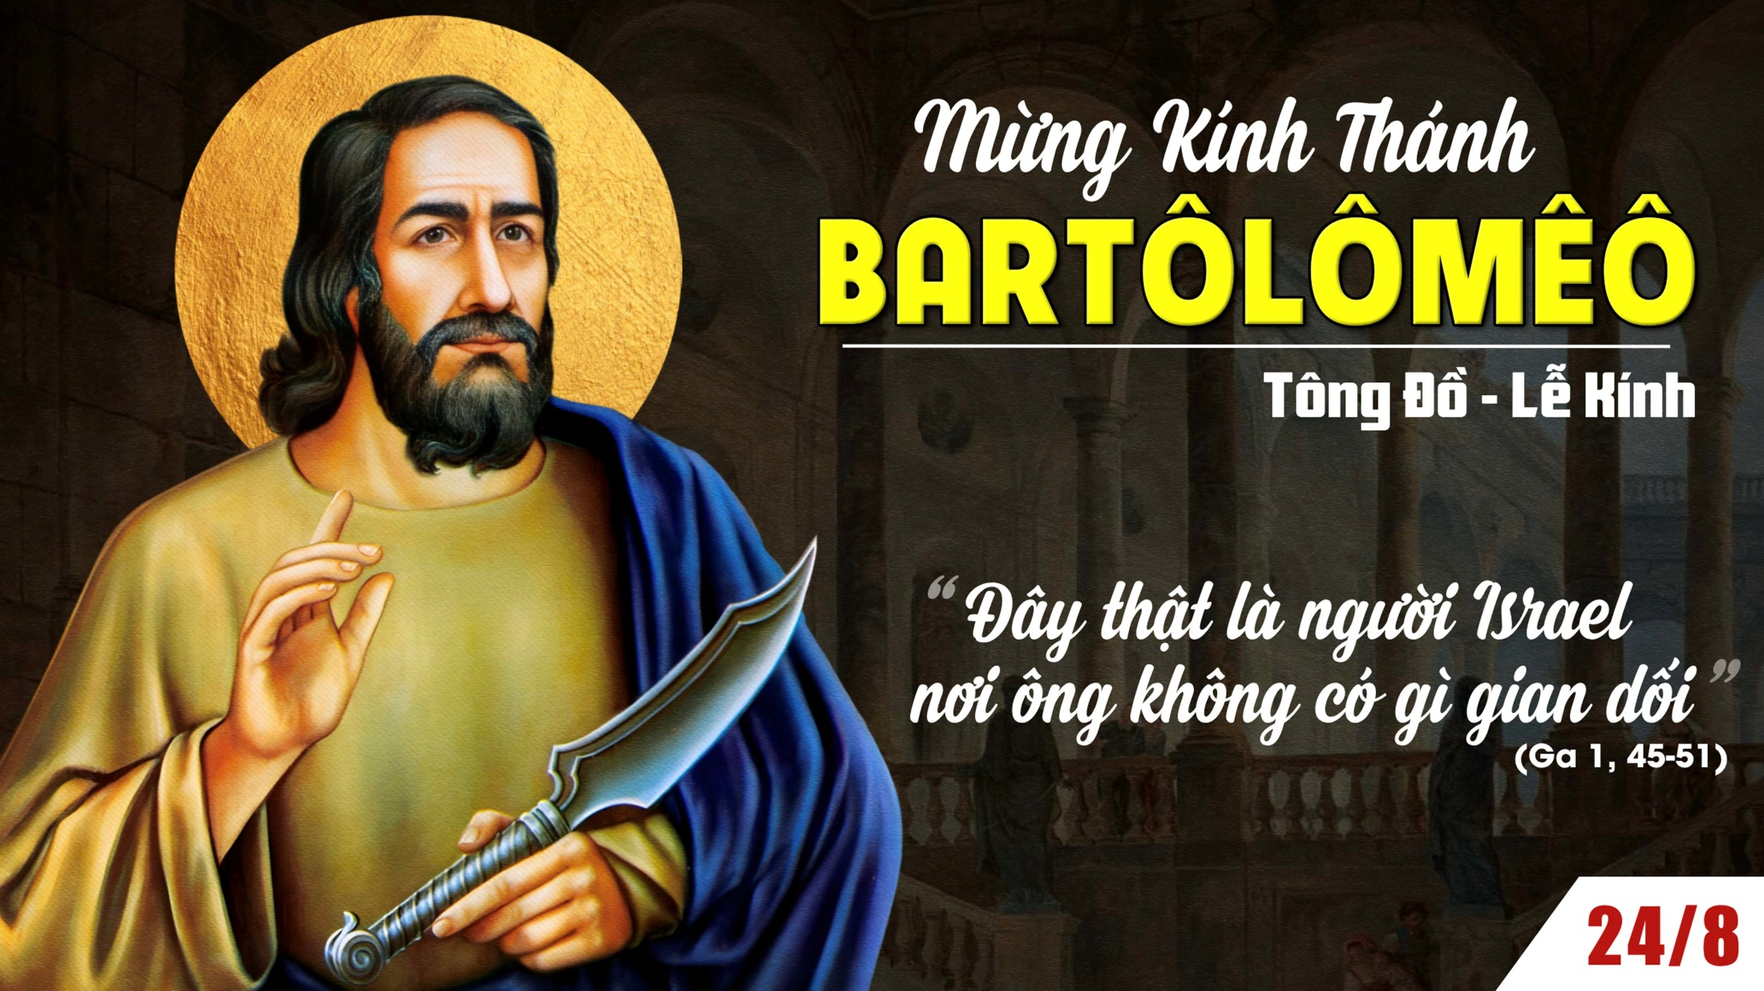

Slide 5


Slide 6
Đáp ca: Lạy Chúa, kẻ hiếu trung với Chúa được biết triều đại Ngài rực rỡ vinh quang.

Slide 7
Alleluia-alleluia: Thưa Thầy, chính Thầy là Con Thiên Chúa, chính Thầy là Vua Ít-ra-en. Alleluia.

Slide 10
THỨ BA
SAU CHÚA NHẬT XXI
THƯỜNG NIÊN

Slide 11
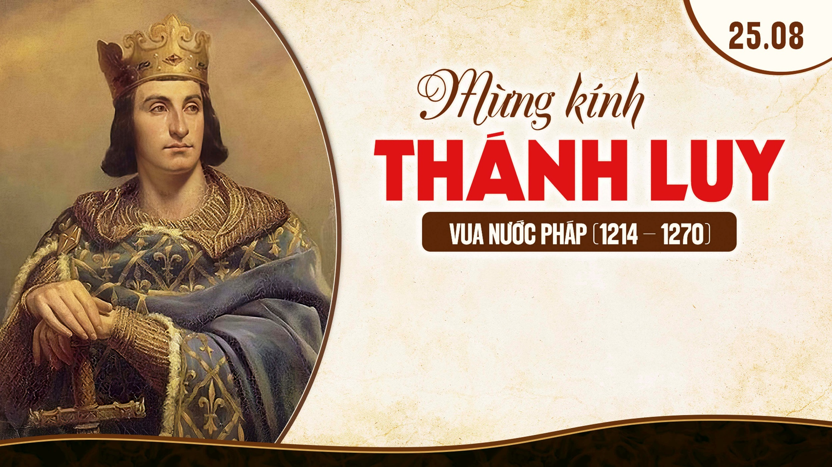

Slide 12
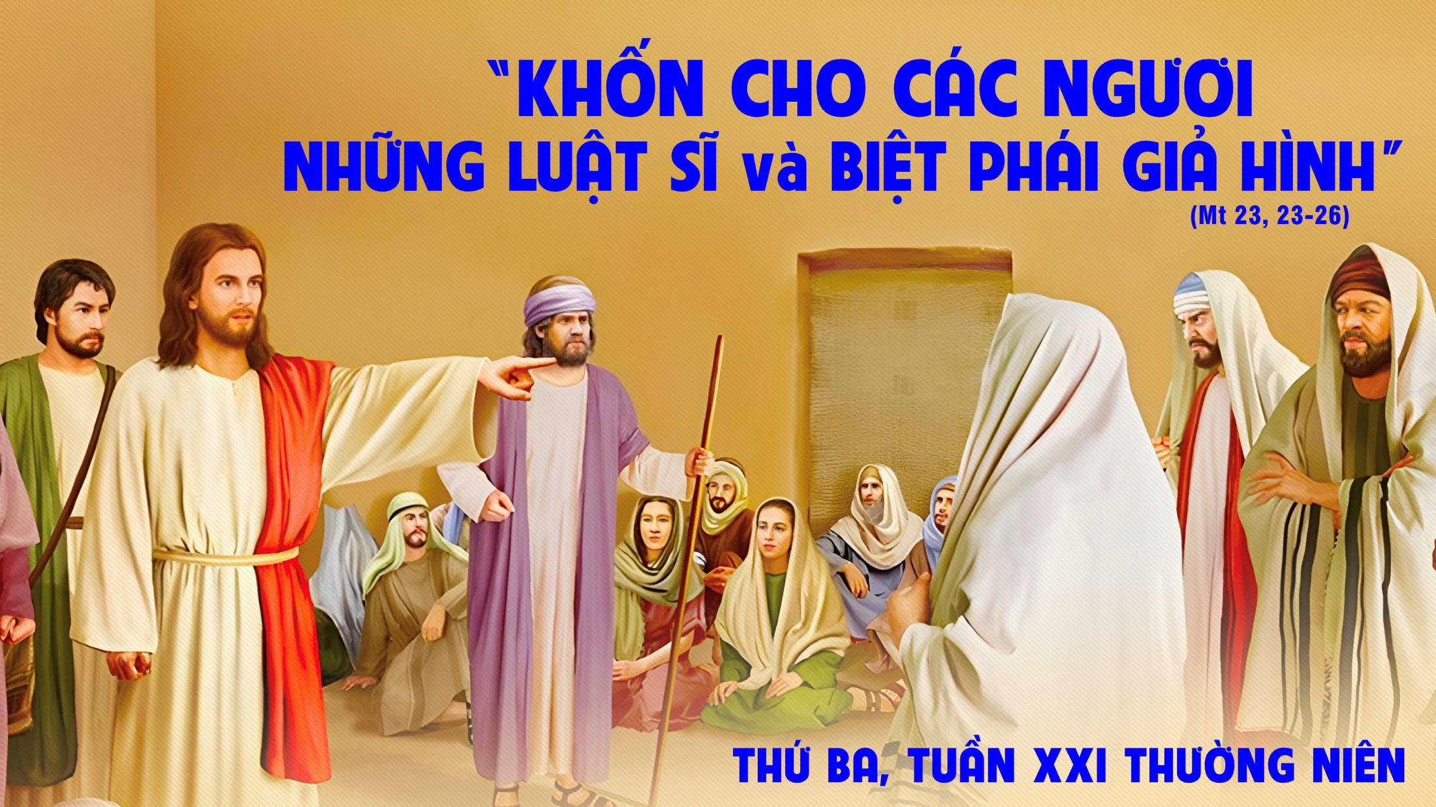

Slide 13
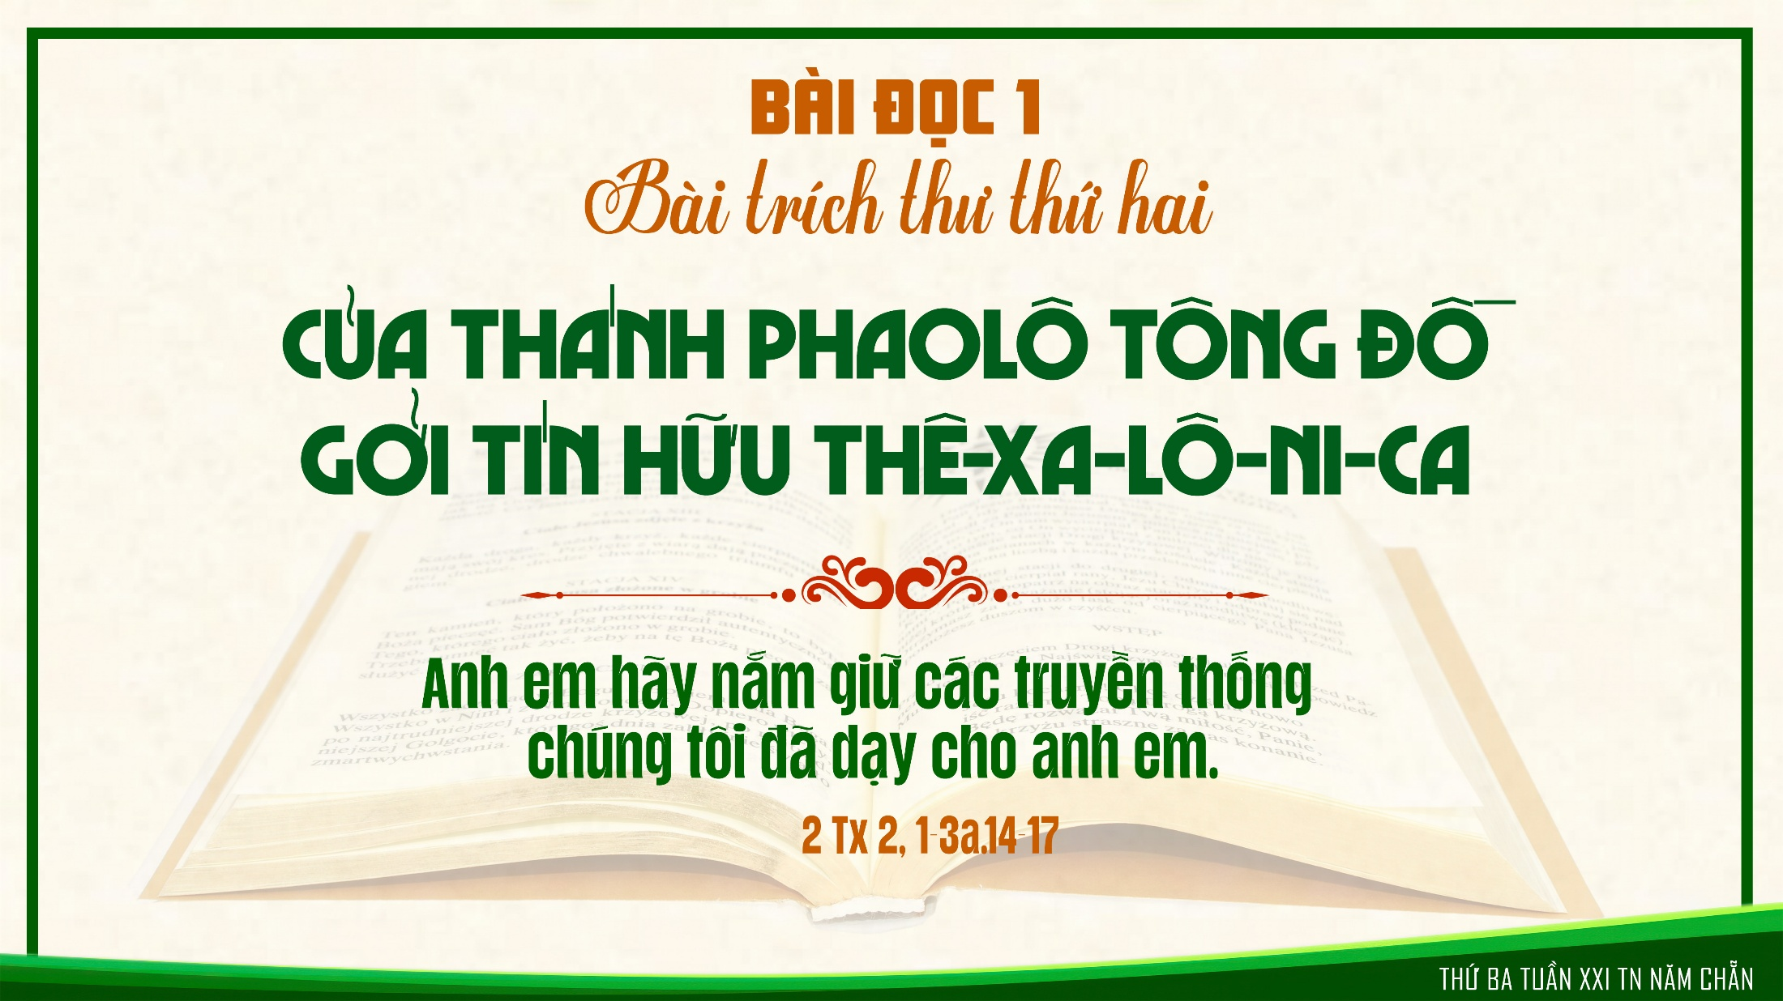

Slide 14
Đáp ca:
Tv 95, 10.11-12a.12b-13
Chúa ngự đến xét xử trần gian.

Slide 15
Alleluia-Alleluia:
Lời Thiên Chúa là lời sống động vàhữu hiệu, lời đó phê phán tâm tình cũng như tư tưởng của lòng người.
Alleluia:

Slide 19
THỨ TƯ
SAU CHÚA NHẬT XXI
THƯỜNG NIÊN

Slide 20
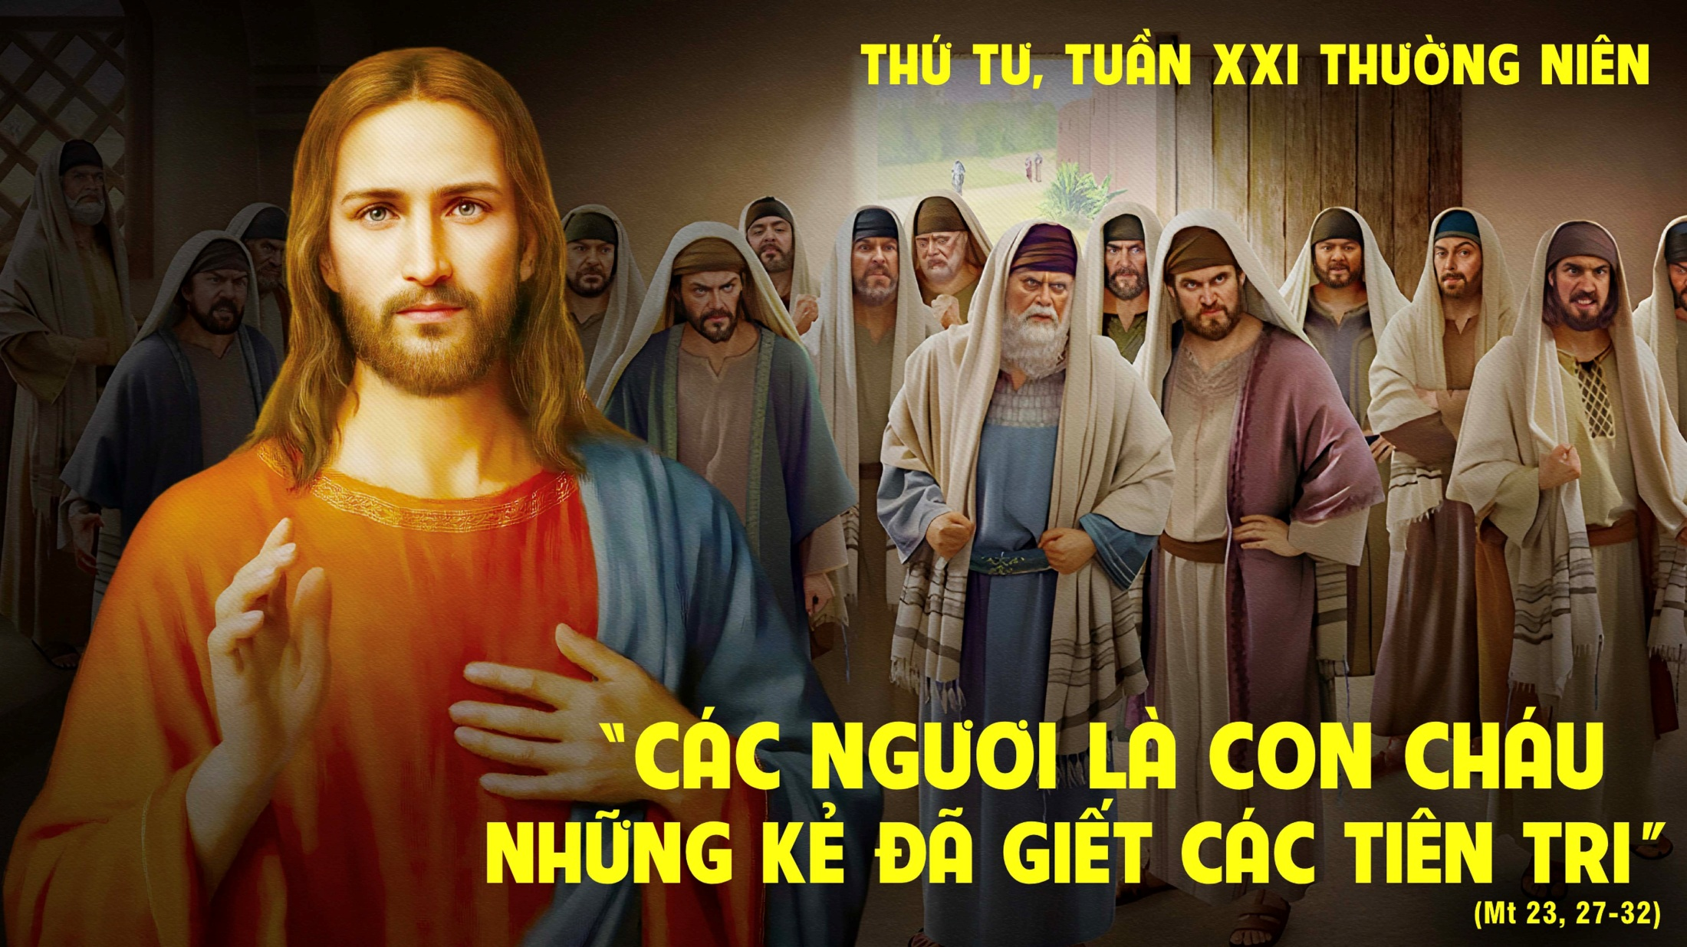

Slide 21
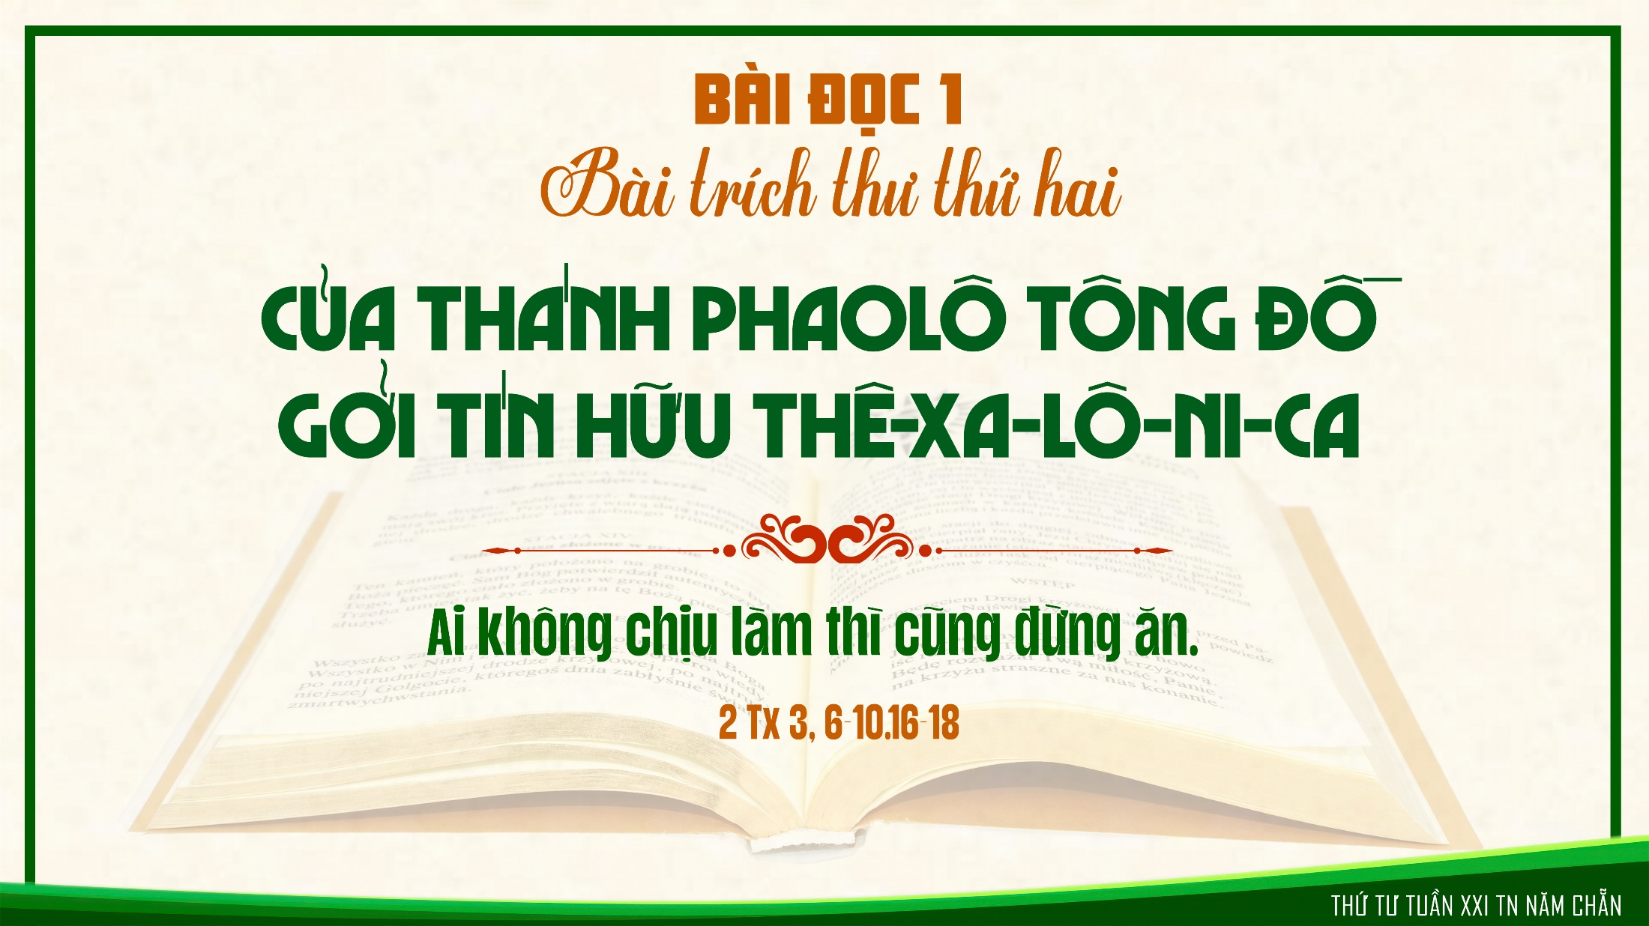

Slide 22
Đáp ca:
Tv 95, 10.11-12a.12b-13
Hạnh phúc thay những người kính sợ Chúa

Slide 23
Alleluia-Alleluia:
Ai giữ lời Đức Ki-tô dạy, thì nơi kẻ ấy,tình yêu Thiên Chúa đã thực sự nên hoàn hảo.
Alleluia.

Slide 26

THỨ NĂM
SAU CHÚA NHẬT XXI
THƯỜNG NIÊN THÁNH NỮ MONICA
Lễ Nhớ

Slide 27


Slide 28
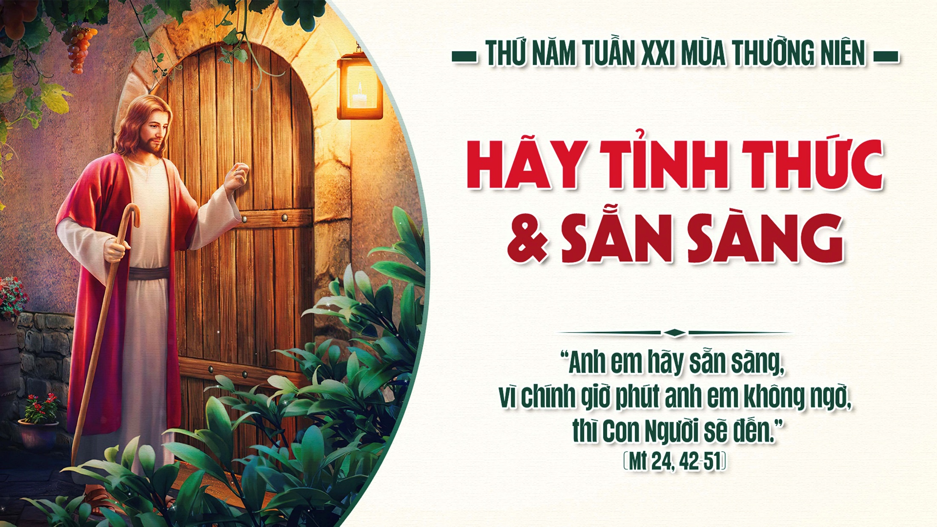

Slide 29
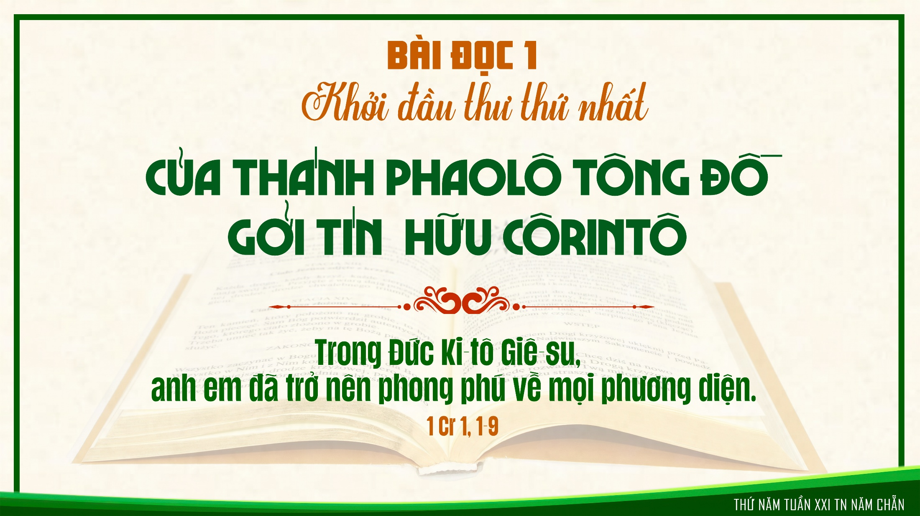

Slide 30
Đáp ca:
Tv 144, 2-3.4-5.6-7
Lạy Chúa, con chúc tụng Thánh Danh muôn thuở muôn đời.

Slide 31
Alleluia-Alleluia:
Anh em hãy canh thức và hãy sẵn sàng, vì chính giờ phút anh em không ngờ, thì Con Người sẽ đến.
Alleluia.

Slide 34
THỨ SÁU
SAU CHÚA NHẬT XXI
THƯỜNG NIÊN THÁNH AUGUSTINO
Giám mục, tiến sĩ Hội Thánh.
Lễ Nhớ

Slide 35


Slide 36
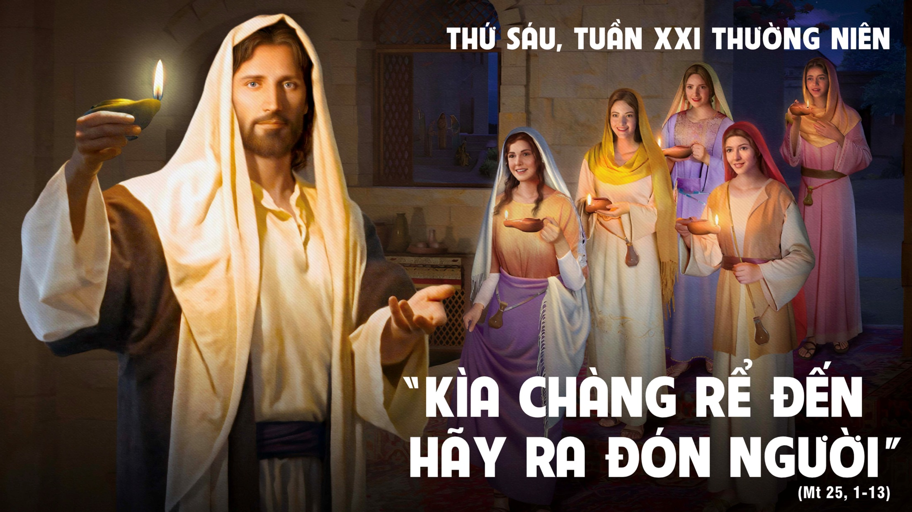

Slide 37
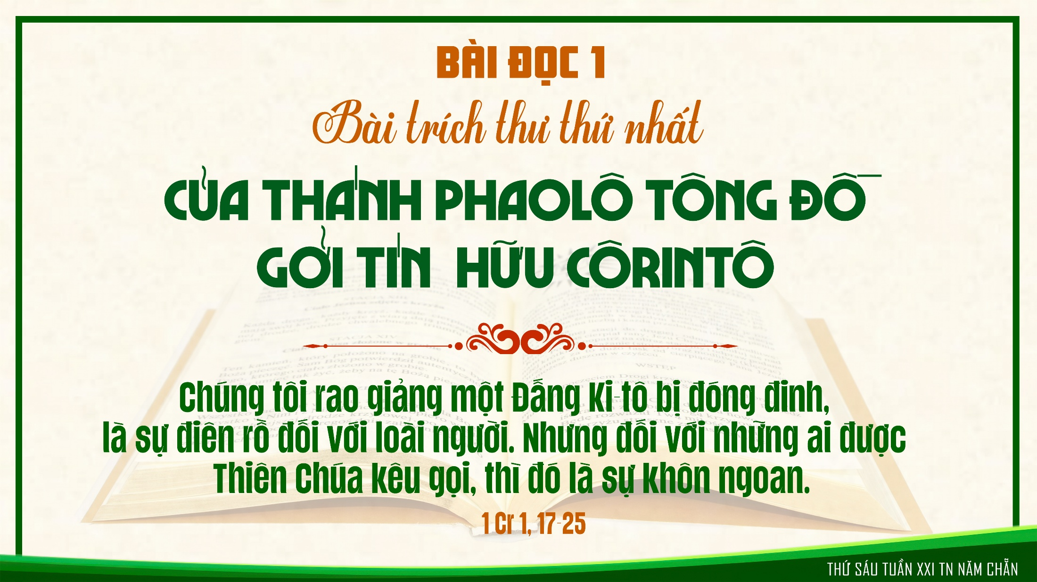

Slide 38
Đáp ca:
Tv 32, 1-2.4-5.10-11
Tình thương Chúa chan hòa mặt đất.

Slide 39
Alleluia-Alleluia:
Anh em hãy canh thức và hãy sẵn sàng, vì chính giờ phút anh em không ngờ, thì Con Người sẽ đến.
Alleluia.

Slide 42
THỨ BẢY
SAU CHÚA NHẬT XXI THƯỜNG NIÊN
THÁNH GIOAN TẨY GIẢ
Bị Trảm Quyết.
Lễ nhớ buộc
( Sách bài đọc quyển 1 trang 792 )

Slide 43
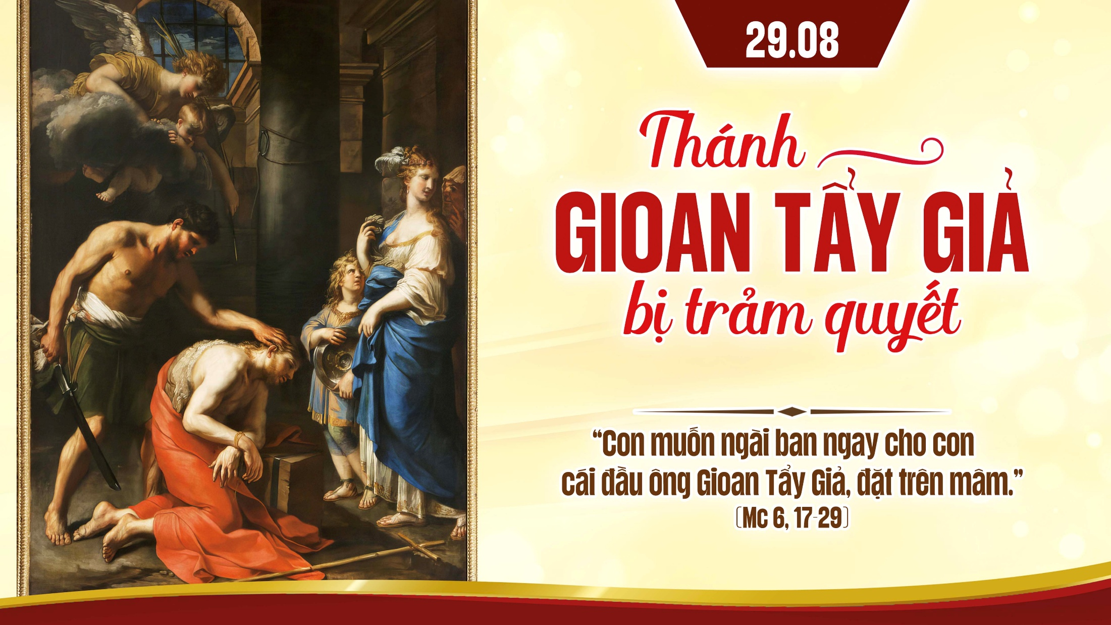

Slide 44


Slide 45
Đáp ca:
Lạy Chúa, miệng con sẽ tường thuật ơn cứu độ Ngài ban.

Slide 46
Alleluia-Alleluia:
Phúc thay ai bị bách hại vì sống công chính, vì nước trời là của họ
Alleluia.

